Slide 1



Ratnapuran NETHSETHA- silmäsairaala
Tuettu Suomen
kehitysyhteistyövaroin
Sri Lankan NETHSETHA-
silmäsairaalan alku 2009
ja kehitys 2020-luvulle
PID Erkki Laine
10-10-2022

Slide 2
Silmäsairaalan syntyidea
Tuettu Suomen
kehitysyhteistyövaroin
Kun Asoka Gunasekera ja PID Erkki Laine lopettivat kv. hallituksessa, Erkki kysyi:
“Voisimmeko auttaa Suomesta srilankalaisia vähävaraisia jollakin tavalla?”
Asoka vastasi epäröimättä ja välittömästi
“LIONS-SILMÄSAIRAALA”
Tämä tapahtui kesäkuussa 2005.
PID Erkki Laine
10-10-2022

Slide 3
Ratnapuran NETHSETHA- silmäsairaala
Tuettu Suomen
kehitysyhteistyövaroin
NÄÖNSUOJELU
on ollut pitkään mukana Lions-toiminnassa
1925 Helen Keller haastoi lionit “Sokeiden ritareiksi”
Valkoinen keppi on amerikkalaisen klubin presidentin aloite ja kehittämä 1930-luvulla
on äänikirjeitä, opaskoirakouluja, ym.
PID Erkki Laine
10-10-2022
Notes:
Tässä on osa Lions järjestön haasteista

Slide 4
Harmaakaihitilanne Sri Lankassa 2009
Tuettu Suomen
kehitysyhteistyövaroin
Jostain syystä Sri Lankassa esiintyy harmaakaihia melko runsaasti.
Kun aloitimme arvioitiin 300.000 ihmisellä olevan harmaakaihia.
Julkinen terveydenhoito pystyi leikkaamaan 43.000 potilasta vuodessa.
Suunnilleen saman verran sairastui vuosittain lisää.
PID Erkki Laine
10-10-2022

Slide 5
Ratnapuran NETHSETHA-
silmäsairaala
Tuettu Suomen
kehitysyhteistyövaroin
NETHSETHA on suurin suomalainen lions-aktiviteetti, jonka konkreettinen tulos on nähtävissä.
Sen arvo on yli 1,5 M€.
Esim. Punainen Sulka –aktiviteettien varat, 25 M€, on jaettu suomalaisille järjestöille, eikä niiden lopullisesta käytöstä ole tietoa.
PID Erkki Laine
10-10-2022

Slide 6
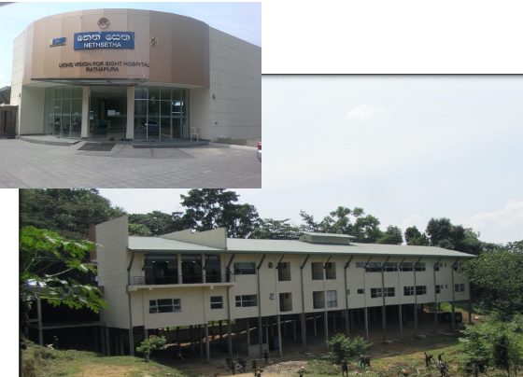
RATNAPURAN NETHSETHA
SILMÄSAIRAALA
Tuettu Suomen
kehitysyhteistyövaroin
PID Erkki Laine
10-10-2022
Notes:
Sairaalarakennus takaapäin. Ylempi kerros on sisäätulokerros.

Slide 7
Ratnapuran NETHSETHA- silmäsairaalan tarkoitus
Tarkoitus on tuottaa vähävaraisille harmaakaihileikkauksia ja muita näönhoitopalveluita ilmaiseksi.
Sairaala toimii maksavien potilaiden maksutuloilla. Maksut ovat halvempia kuin yksityisissä silmäsairaaloissa.
Tuettu Suomen
kehitysyhteistyövaroin
PID Erkki Laine
10-10-2022

Slide 8
Ratnapuran NETHSETHA- silmäsairaalan potilasrakenne
Intiassa on 200 Lions-silmäsairaalaa. Siellä on tavoitteena ilmaispotilaita 60% ja maksavia potilaita 40%.
NETHSETHA pyrkii samaan.
Tähän saakka suhde on ollut 50:50.
Ennen kuin aloitimme Nethsetha-hankkeen,
oli Sri Lankassa kolme Lions-silmäsairaalaa.
Tuettu Suomen
kehitysyhteistyövaroin
PID Erkki Laine
10-10-2022

Slide 9
Hallintorakenne
Tuettu Suomen
kehitysyhteistyövaroin
RAKENNUTTAJAOSAPUOLI
Suomen Lions-liitto ry.
Ulkoasiainministeriö
LCIF
SAIRAALAOSAPUOLI
Alunperin LC Nugegoda ja LC Nugegoda Central
Myöhemmin sairaalan säätiön hallitus eli Trust Board ja D 306-C2
PID Erkki Laine
10-10-2022

Slide 10
Kehitysyhteistyöhanke
Silmäsairaala päätettiin rakentaa, jos se saadaan UM:n kehitysyhteistyöhankkeeksi.
Kun se onnistui 1.1.2009 alkaen, ryhdyttiin toimeen.
Tämä on Suomen Lions-liiton merkittävin kehitysyhteistyöhanke.
Tuettu Suomen
kehitysyhteistyövaroin
PID Erkki Laine
10-10-2022

Slide 11
Sairaalan tilat
Tuettu Suomen
kehitysyhteistyövaroin
Alun perin suunnitelmana oli yksi kerros ja 550 m².
Onneksemme se toteutui.
  - Toisessa kerroksessa on yht. 1770 m².
  Neljä potilashuonetta, yht. 80 vuodetta
  Kaksi leikkaussalia, joista yksi on käytössä
  Muut tarvittavat tilat potilaille ja sairaalan henkilökunnalle
PID Erkki Laine
10-10-2022

Slide 12
Ensimmäinen vaihe: rakentamisen kulut
Tuettu Suomen
kehitysyhteistyövaroin
Budjetti oli 650.000 €
- UM maksoi 505.500 € (85%)
LCIF maksoi leikkaussalin laitteita 120.000 USD ja henkilökunnan koulutuksen Intiassa $10.100 (15%)
- Rakennus budjetoitiin 320.000 € / 550 m², mutta maksoi 420.000€ ja saatiin 1770 m², kaksi kerrosta.
Varainkeräys 70.000 €, vapaaehtoistyö 77.500 €
505.500 + 147.500 + 130.100 = 783.100 €
PID Erkki Laine
10-10-2022

Slide 13
Vaihe 2: Vuodet 2012-14
Tuettu Suomen
kehitysyhteistyövaroin
Suunnitelmana oli maksaa sairaalan käyttökuluja
ensimmäinen vuosi (2011) 100%
toinen vuosi (2012) 75 %
kolmas vuosi (2013) 50 %
neljäs vuosi (2014) 25%
viides vuosi (2015) ja siitä eteenpäin 0%.
Tämä oli Leo Olasvirran (UM) ajatus.
PID Erkki Laine
10-10-2022

Slide 14
Vaiheen 2 rahoitus
Tuettu Suomen
kehitysyhteistyövaroin
UM:n OSUUS 153.000€
Oma rahoitus:
  - rahana 47.900 €
  - vapaaehtoistyönä ja tavarana 111.800 €
  - yhteensä 159.700 €
Kaikki yht. 312.700 €

Slide 15
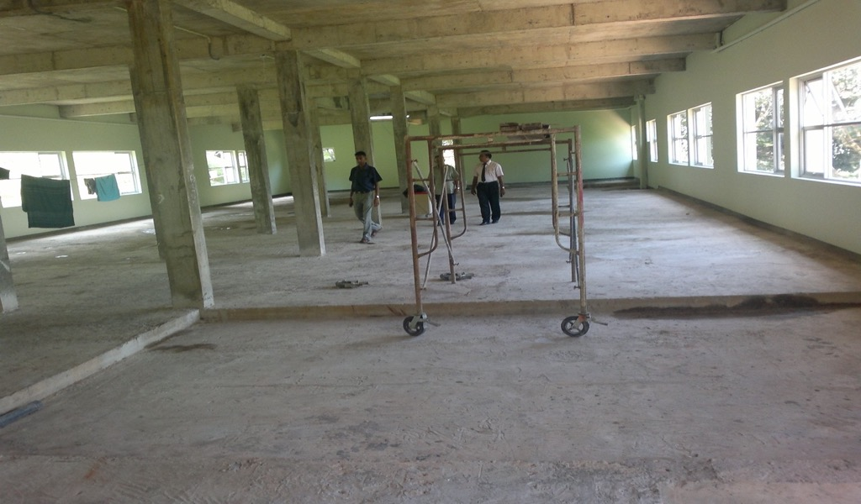
Alakerta 2011-2016

Slide 16
Vaihe 3: alakerta valmiiksi
Tuettu Suomen
kehitysyhteistyövaroin
- 2015-16 kerättiin 130.000 €
- Sillä summalla saatiin alakerta valmiiksi
- Keväällä 2017 saatiin hissikoria varten
2 x 15.000 € = 30.000 €
- Hissin asennus ja hissikuilu maksoivat 15.000 €
- Kaikki tämä yhteensä 175.000 €
PID Erkki Laine
10-10-2022

Slide 17
Ratnapuran NETHSETHA-silmäsairaala:
Kaikki kustannukset
Tuettu Suomen
kehitysyhteistyövaroin
Hanke 1. 783.100 €
Hanke 2. 312.700 €
Alakerta 2017 175.000 €
Yht. 1.279.300 €
UM 658.000 € ja SLL 512.800+ €
LCIF on myöhemmin myöntänyt apurahoja yht. noin USD 200.000 laitteisiin
PID Erkki Laine
10-10-2022

Slide 18
LCIF:ltä saatuja maksuja
Tuettu Suomen
kehitysyhteistyövaroin
LCIF:ltä on saatu
Alussa leikkaussalin laitteita varten
  USD 120.000
Henkilökunnan koulutus Intiassa: USD 10.100
Myöhemmin useampi apuraha,
  yht. noin USD 200.000
PID Erkki Laine
10-10-2022

Slide 19
Potilastietoja 11.8.2011 – 30.6.2022
Tuettu Suomen
kehitysyhteistyövaroin
Sairaalassa rekisteröidyt potilaat 58.057
Uudelleenkäynnit sairaalassa 116.626
Potilaat seulontaleireiltä 41.465
Löydetty harmaakaihia 28.167
Ilmaisleikkaukset 12.093
Maksetut leikkaukset 12.403
Leikkaukset yhteensä 24.496
PID Erkki Laine
10-10-2022

Slide 20
Potilastietoja 11.8.2011 – 30.6.2022, jatkuu…
Tuettu Suomen
kehitysyhteistyövaroin
Potilaskäynnit sairaalassa 174.683
Potilaskäynnit seulontaleirillä 41.465
Löydetty harmaakaihia 28.167
Leikkaussalitoimenpiteet 24.496
Potilaskontaktit yhteensä 266.182
PID Erkki Laine
10-10-2022

Slide 21
Trust board
Sairaalan Trust Board
  Sairaalaa johtaa säätiön hallitus eli Trust board
  Ainaisjäseninä PID Asoka Gunasekera pj.,
  PIP Mahendra Amarasuriya ja PID Erkki Laine.
  Piiristä 306 – C2 on DG, 1.VDG ja 2.VDG
  Lisäksi kolme lionia, edustaen talousasiantuntemusta ym.
Tuettu Suomen
kehitysyhteistyövaroin
PID Erkki Laine
10-10-2022

Slide 22
Apteekki ja silmälasivalmistamo
Tuettu Suomen
kehitysyhteistyövaroin
Sairaalalla on apteekki ja silmälasivalmistamo.
Myös ulkopuoliset voivat ostaa lääkkeitä tai tilata silmälasit.
Vähävaraiset saavat silmälasit ilmaiseksi.
Erkki Laine
10-10-2022

Slide 23
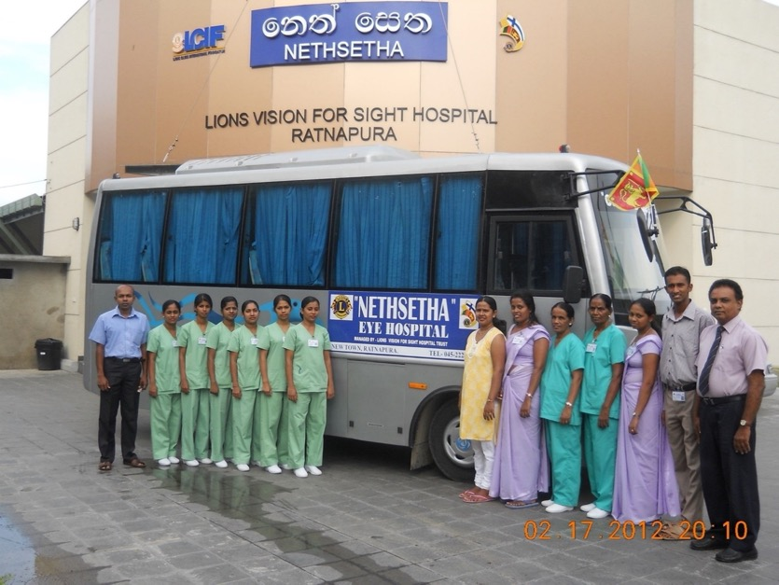

Slide 24
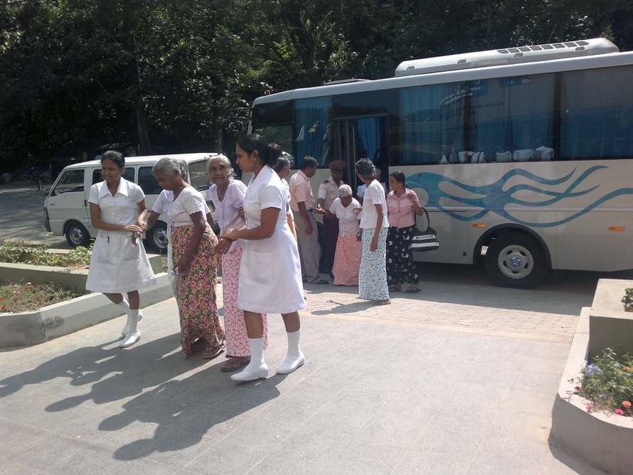

Slide 25
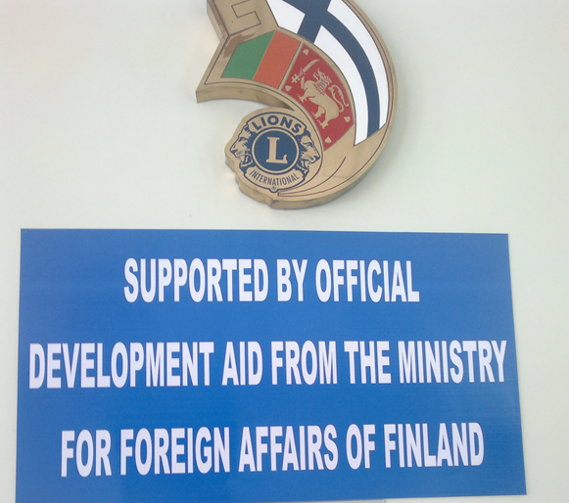

Slide 26
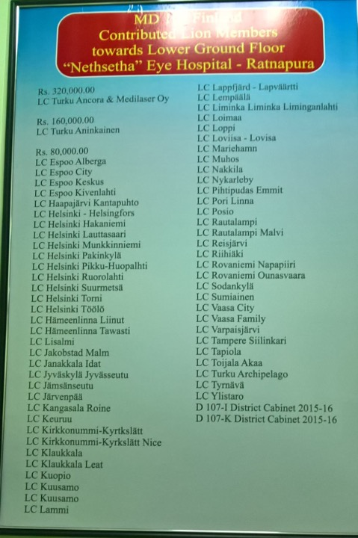
Kunniataulut
Sairaalan seinällä on kaksi kunniataulua. Toinen muistaa sairaalan rakentamista tukeneita lionsklubeja ja toinen yksittäisiä lahjoittajia.
Kuvassa klubeja muistava kunniataulu.

Slide 27
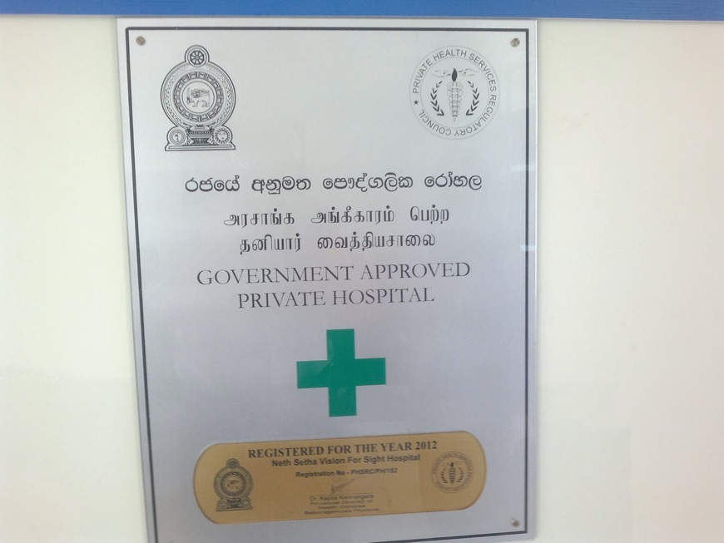

Slide 28
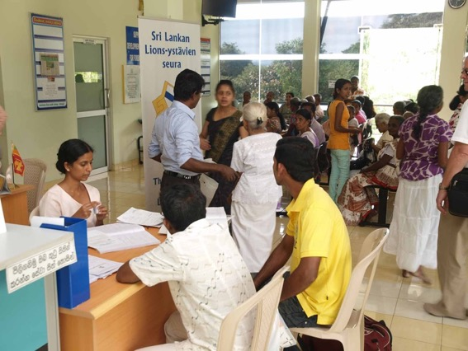
Sairaalan arkipäivää
Tuettu Suomen
kehitysyhteistyövaroin

Slide 29
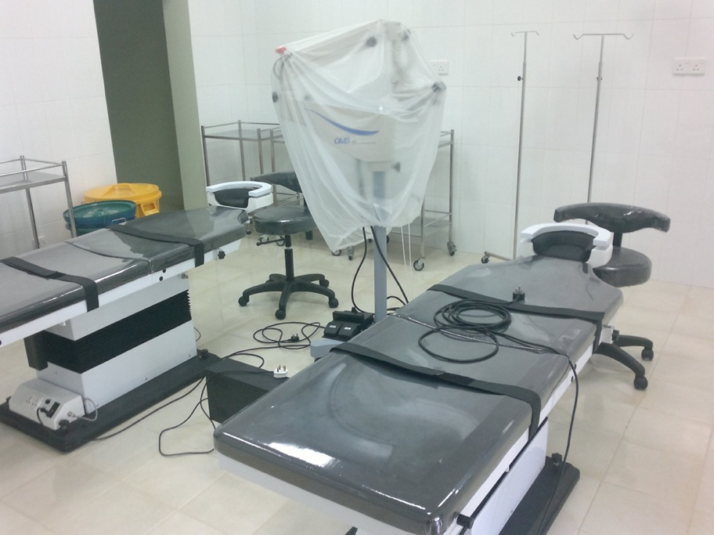

Slide 30
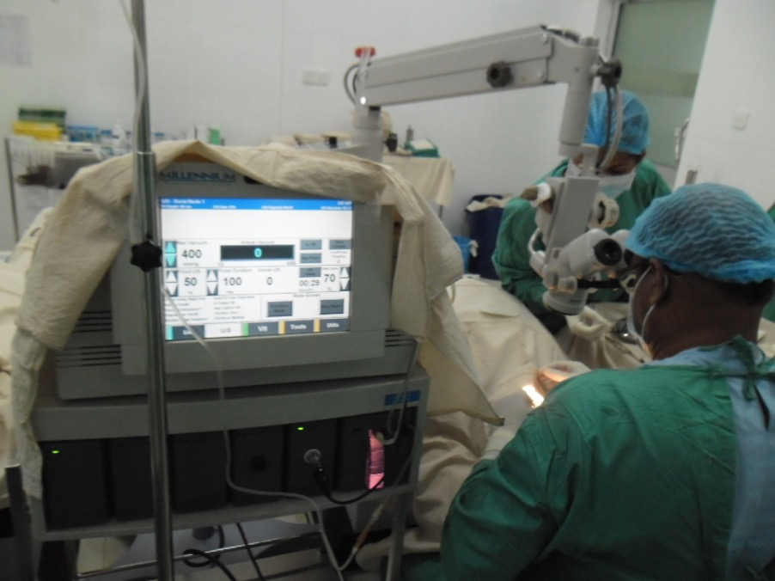

Slide 31
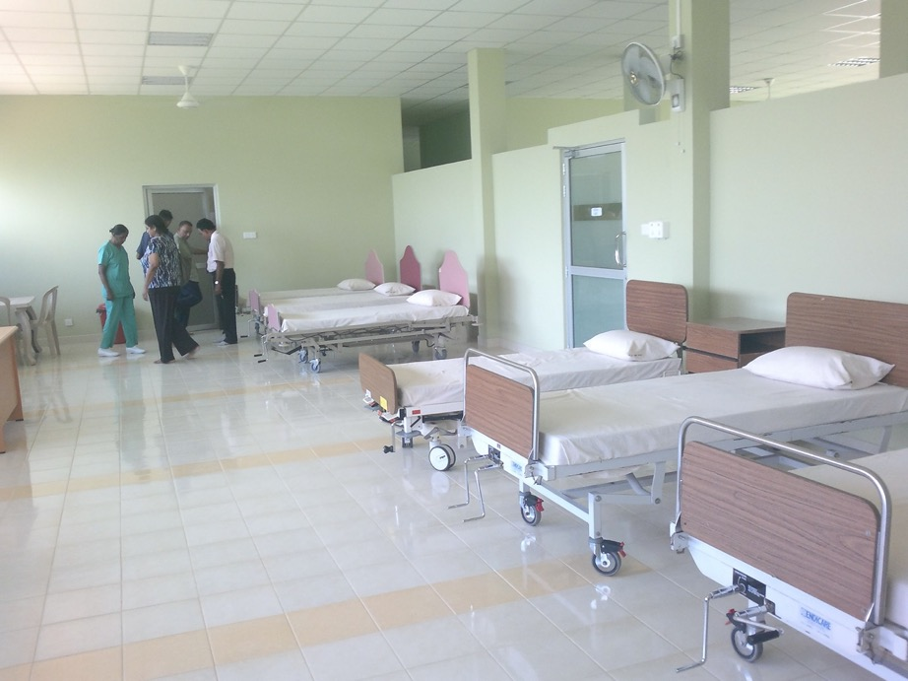

Slide 32
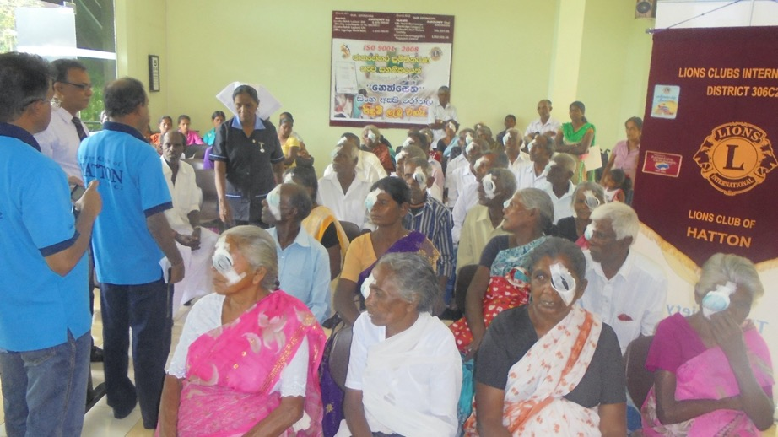
LC Hattonin seulontaleiri

Slide 33
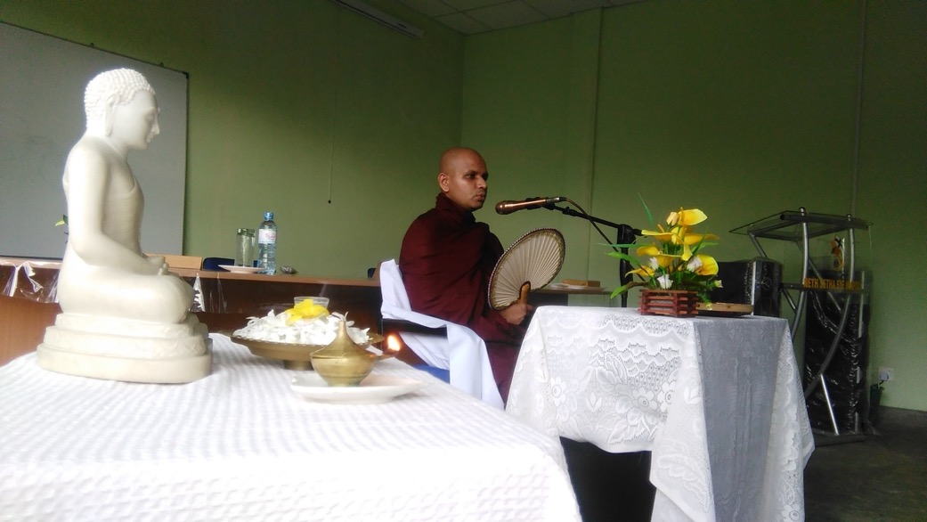

Slide 34
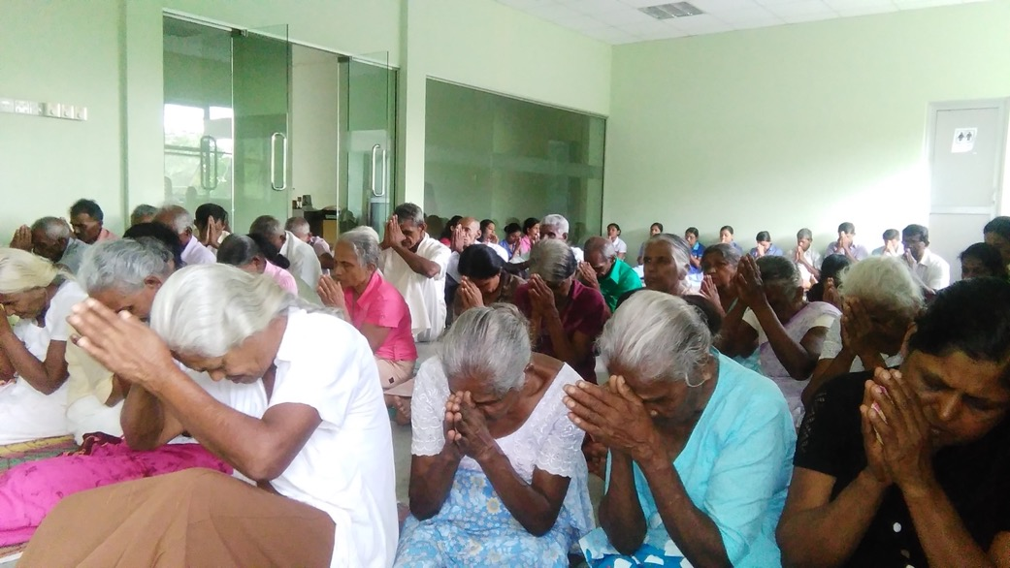

Slide 35
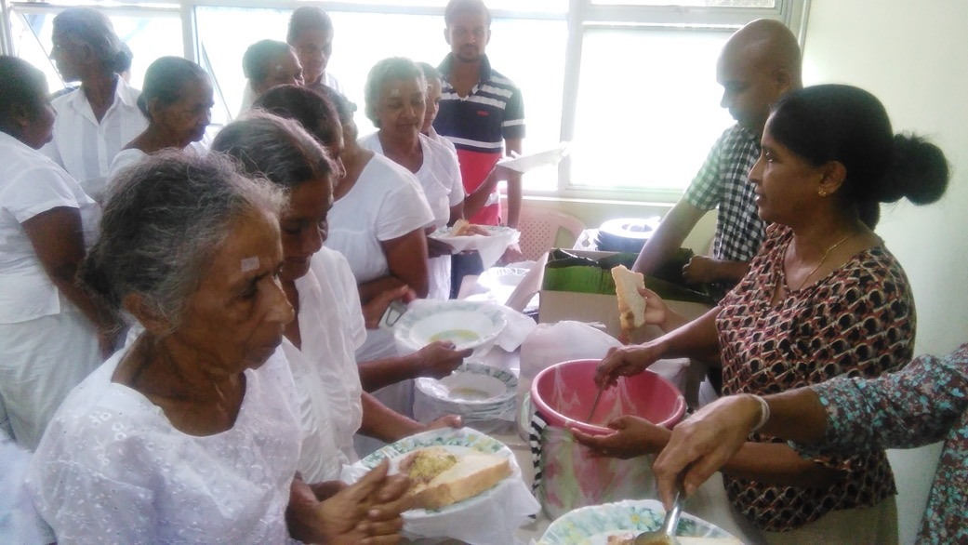

Slide 36
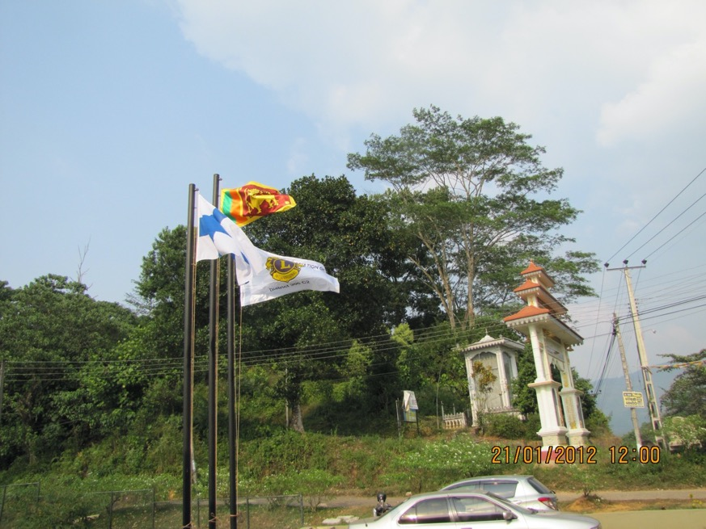

Slide 37
Hanketilintarkastaja
Tuettu Suomen
kehitysyhteistyövaroin
Olimme onnekkaita saadessamme alussa
  tilintarkastajaksi KHT Lisbet Kontulan
tarkastaa yksistään kehitysyhteistyöhankkeita
toimii kiinteästi UM:n kanssa
kehui hankkeemme omakulurakennetta
liittyi itse Lions-jäseneksi
PID Erkki Laine
10-10-2022

Slide 38
Leikkauskummiohjelma
Tuettu Suomen
kehitysyhteistyövaroin
Suomalainen henkilö maksaa 50€ kummimaksun
Aikaisemmin sairaala maksoi puuttuvan osan
Lisäksi, maksaja sai halutessaan leikatun potilaan nimen/kuvan
Tämä tietovälitys on lopetettu (GDPR)
PID Erkki Laine
10-10-2022

Slide 39
Sri Lankan lions-ystävät
Kesällä 2009 perustettiin Suomen Lions-liiton alaisuuteen SRI LANKAN LIONS-YSTÄVÄT-niminen (rekisteröimätön) yhdistys eli seura.
Sen alkuperäinen tehtävä oli kerätä UM:n apurahoihin liittyen se puuttuva 15% osuus vapaaehtoisesti
Sen nimissä kerättiin kaikki muu paitsi UM:n raha, yhteensä noin 600.000 € (2009 – 2022)
Nykyisin toimintaa ei enää tehdä erillisenä yhdistyksenä, vaan Lions-liiton alaisena toimikuntana.
Tuettu Suomen
kehitysyhteistyövaroin
PID Erkki Laine
10-10-2022

Slide 40
Sri Lankan lions-ystävät
Henkilöjäseniä (=kannatusmaksun maksaneita)
on noin 180
Vuotuinen tukimaksu on 40 €/vuosi
Lionsklubeja on tukemassa noin 35. Klubien vuotuinen tukimaksu on 100 €/vuosi
Kertyvät noin 10.000 € lähetetään vuosittain.
Sillä saatiin aikaisemmin n. 100 ilmaisleikkausta – nykykurssilla noin 170 ilmaisleikkausta.
Tuettu Suomen
kehitysyhteistyövaroin
PID Erkki Laine
10-10-2022

Slide 41
Melvin Jones:
Tuettu Suomen
kehitysyhteistyövaroin
”Et pääse elämässä pitkälle,
ennen kuin alat tehdä hyviä
tekoja toisten hyväksi.”
PID Erkki Laine
10-10-2022

